Slide 1
Молодежный экстремизм
в современной России

Slide 2
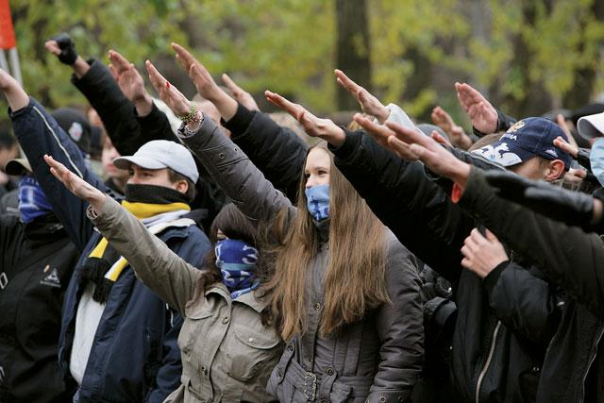
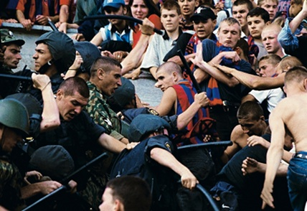
Виды экстремизма:
По направленности:
– экономический (установление одной формы
собственности; устранение конкуренции и др.);
– политический (в отношении властных структур,
государственного строя)
– националистический (отвергает интересы и
права других наций)
– религиозный
(нетерпимость к другим конфессиям);
– экологический (против природоохранной
политики; за полную ликвидацию промышленности)
– духовный (изоляционизм,
отрицание достижений других культур).
По масштабности действий:
– внутригосударственный (репрессии против
собственного народа)
– межгосударственный (использование средств,
выходящих за рамки международного права; утверждение своих норм и принципов в мировом масштабе).
По отношению к властным структурам:
– государственный (осуществляемые властными
структурами репрессии);
– оппозиционный государству
(антирежимные группировки; теракты).
В зависимости от идеи революционаризма:
– правый (фашизм, расизм);
– левый (анархизм, большевизм).

Slide 3
Законы:
1 августа 2007 года опубликован подписанный 24 июля Путиным новый Федеральный закон Российской Федерации от 24 июля 2007 г. N 211-ФЗ "О внесении изменений в отдельные законодательные акты Российской Федерации в связи с совершенствованием государственного управления в области противодействия экстремизму
Закон 2002 года: Федеральный закон Российской Федерации от 25 июля 2002 года N 114-ФЗ "О противодействии экстремистской деятельности"
Поправки к нему 2006 года: Федеральный закон Российской Федерации от 27 июля 2006 г. N 148-ФЗ О внесении изменений в статьи 1 и 15 Федерального закона "О противодействии экстремистской деятельности"
Поправка к нему 2007 года (май): Федеральный закон Российской Федерации от 10 мая 2007 N 71-ФЗ "О внесении изменения в статью 13 Федерального закона "О противодействии экстремистской деятельности"

Slide 4
ПРОБЛЕМЫ МОЛОДЕЖИ
Данные социологических исследований показывают, что современная молодежь подвергает свое здоровье большим рискам, чем их сверстники десятилетие назад.
1
Проблемы со здоровьем
Курение
Алкоголь
Наркомания
2
Экстремистские молодежные субкультуры

Slide 5
Экстремизм в печати и электронных СМИ
Экстремистское поведение молодежи – одна из наиболее актуальных социально-политических проблем.
Состояние, уровень, динамика политического экстремизма молодежи в России широко обсуждаются средствами массовой информации и в специальной литературе. На актуальность молодежного экстремизма в последнее время указывает достаточно большое количество публикаций в периодической печати, так как в настоящий момент эта проблема приобрела особую актуальность в связи с тем, что экстремизм в молодежной среде стал в нашей стране массовым явлением.

Slide 6
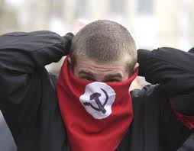
Причины
Элементы экстремистского поведения молодежи формируются на фоне деформации социальной и культурной жизни общества. Молодежи свойственна психология максимализма, что в условиях острого социального кризиса является почвой для агрессивности и экстремизма. Причин возникновения этого явления именно в молодежной среде может быть множество, это:
снижение уровня жизни значительной части населения
изменение привычного уклада жизни и
нравственно-ценностных ориентаций
ухудшение психологического климата в семье и
ослабление ее воспитательных возможностей
усиление агрессии среди подростков, недостаточная
эффективность системы воспитательного воздействия
на лиц, не приспособленных к общественной среде, и
отсутствие действенной социальной профилактики
проявлений экстремизма
отсутствие конкретных методов и средств профилактики
и реабилитации подростков, совершивших ранее
преступные деяния

Slide 7
Факторы
Основными источниками молодежного экстремизма в России
являются социально-политические факторы:
неадекватное восприятие педагогических воздействий
криминализация массовой культуры
социокультурный дефицит
преобладание досуговых ориентаций над социально полезными
кризис школьного и семейного воспитания
конфликты в семье и в отношениях со сверстниками
деформация системы ценностей
криминальная среда общения
отсутствие жизненных планов
Молодежный экстремизм обычно начинается с выражения пренебрежения к действующим в обществе правилам и нормам поведения или в отрицании их.

Slide 8
В настоящее время молодежь испытывает серьезные затруднения в приспособлении к социально- экономическим и
общественно-политическим реалиям, в самореализации в общественной жизни. При этом необходимо выделить следующие острые проблемы, оказывающие негативное влияние на поведение молодежи:
вовлечение молодежи в криминальные группировки
неконкурентоспособность молодежи на рынке труда
отсутствие альтернативы проведения досуга, вследствие чего – всплеск наркомании, рост безработных молодых людей
Отсутствие четких политических ориентаций молодежи усугубляет
политическую напряженность, нестабильность и порождает
потенциальную опасность вовлечения большинства из них в
преступления экстремистской направленности, основой которых
являются политические противоречия.
Существующие молодежные группировки стали более агрессивны,
организованны, политизированы, а некоторые из них находятся под
влиянием преступных сообществ, участились случаи совершения их
представителями противоправных действий.

Slide 9
Основой для формирования молодежных неформальных объединений
экстремистской направленности являются:
Отсутствие положительных идеалов
проблемы социальных гарантий
отсутствие обеспеченности трудом
неверие в свои силы
агрессивность и репрессивность сознания
чувство безысходности

Slide 10
Перечень общественных и религиозных объединений, иных некоммерческих организаций, в отношении которых судом принято вступившее в законную силу решение о ликвидации или запрете деятельности по основаниям, предусмотренным Федеральным законом «О противодействии экстремистской деятельности»
1.Межрегиональная общественная организация «Национал-большевистская партия»
2. Религиозная группа Краснодарская Православная Славянская община «ВЕК РА»
3. Общественное незарегистрированное объединение группа «Рада земли Кубанской Духовно
Родовой Державы Русь»
4. Местная религиозная организация Асгардская Славянская Община Духовного Управления
Асгардской Веси Беловодья Древнерусской Инглиистической церкви Православных
Староверов-Инглингов
5. Местная религиозная организация Славянская Община Капища Веды Перуна Духовного
Управления Асгардской Веси Беловодья Древнерусской Инглиистической церкви
Православных Староверов-Инглингов
6. Религиозная организация Мужская Духовная Семинария Духовное Учреждение
профессионального религиозного образования Древнерусской Инглиистической Церкви
Православных Староверов-Инглингов
7. Международная религиозная организация «Нурджулар»
8. Общественное объединение Ахтубинское народное движение «К Богодержавию»
9. Международное религиозное объединение «Таблиги Джамаат»
10. Местная религиозная организация Свидетели Иеговы «Таганрог»
11. Рязанская городская общественная патриотическая организация
«Русское национальное единство»
12. Международное общественное объединение «Национал-социалистическое общество»
13. Группа «Джамаат мувахидов»

